Slide 1

6.
Typológia jazykových situácií. Jazyková krajina.
Vysokoškolské učebné materiály
Sociolingvistika v slovensko-maďarskom kontexte
KEGA 001UJS-4/2018
Pedagogická fakulta Univerzity J. Selyeho
PaedDr. Eva Győriová Baková

Slide 2
Časť A
Vstup do problematiky
Typy jazykových situácií
Klasifikácia vonkajších faktorov dynamiky jazyka
Procesy v bilingválnych situáciách
Slovenčina v menšinovej a väčšinovej pozícii
Jazyková situácia Maďarov na Slovensku a Slovákov v Maďarsku
Jazyková krajina

Slide 3
Jazykovú situáciu tvoria tri zložky, a to sociálna, komunikačná a jazyková zložka.
Sociálna zložka zahŕňa stratifikáciu spoločnosti, ktorú tvoria používatelia jazyka alebo jazykov.
Komunikačnú zložku predstavujú komunikačné sféry, a to funkčné a situačné.
Jazyková zložka obsahuje jazyky používané v príslušnom štátnom útvare a ich rozčlenenie na jazykové útvary.

Slide 4
Typy jazykových situácií
Homogénna jazyková situácia
Situácia štandard a dialekty
Diglosia
Bilingválne a multilingválne jazykové situácie

Slide 5
Pojem jazyková situácia označuje komplex otázok súvisiacich s fungovaním a dynamikou národného jazyka. Podstatným znakom uvedeného pojmu je, že prvotne narába s jazykom ako komplexom funkčných útvarov a foriem.
Podľa A. Jedličku možno pod pojem jazyková situácia zahrnúť súbor otázok a javov spätých s existenciou a fungovaním jazykových útvarov v jazykovej komunikácii medzi členmi daného spoločenstva. Ide o komplexnú problematiku, v ktorej je možné vydeliť čiastkové zložky:
Jazykovú
Sociálnu
Komunikatívnu.

Slide 6
Istým nedostatkom uvedenej koncepcie, ako sa ukázalo neskôr, bola absencia zložky schopnej explicitne vyjadriť vplyv medzijazykových kontaktov. Neskôr sa však vrátil k pojmu jazyková situácia, aby ho doplnil práve o spomínaný rozmer viacjazykovosti, t.j. o vzťah medzi kontaktovými jazykmi.
J. Horecký zdôrazňuje potrebu rozlišovať vnútornú a vonkajšiu jazykovú situáciu, no rozlišuje toto ponímanie o tretiu zložku, ktorou je inštitucionálna starostlivosť o tento útvar. J. Horecký má na mysli dva typy inštitúcií: na prvom stupni sú preskripčné inštitúcie, na druhom sú vydavateľstvá, resp. ich jazykové redakcie.

Slide 7
Do bezprostrednej súvislosti s otázkou synchrónnej dynamiky kladie pojem jazykovej situácie V. Barnet. Podľa neho sa tento pojem opiera o tri základné komponenty:
- komunikatívne sféry
- používatelia jazyka
- jazykový celok.
V. Barnet pritom poznamenáva, že jazykovú situáciu nevytvára samotný sklad týchto zložiek, ale ich vzájomné vzťahy, ktoré sa realizujú v komunikácii.

Slide 8
V. Krupa charakterizuje jazykovú situáciu ako súbor jazykov, ktoré existujú popri sebe a navzájom sa doplňujú. Zdôrazňuje, že jazyková situácia má v zásade dva rozmery – horizontálny (územná rozmanitosť), a vertikálny (sociálna rozvrstvenosť). Z globálneho hľadiska, riešiac vzájomné pomery jazykov v štátnych útvaroch, vyčleňuje tri typy jazykovej situácie: monocentrickú, bicentrickú a polycentrickú. J. Kačala v súvislosti s otázkou jazykovej situácie slovenčiny prisudzuje tomuto pojmu tri dimenzie:
- vnútrojazykový rozmer charakterizujú jednotlivé existenčné formy národného jazyka,
- medzijazykovým rozmerom sa rozumie spoločenské postavenie, kultúra a vyučovanie slovenského národného jazyka vo vzťahu k jazykom, s ktorými majú príslušníci slovenského národa aktívne kontakty,
- mimojazykový rozmer jazykovej situácie určujú spoločenské, politické a kultúrne činitele vplývajúce na stav jazyka a jeho používanie.

Slide 9
Existuje istá prieniková zhoda vytvárajúca potrebný spoločný rámec. Ide najmä o dimenzie predstavujúce dvojice opozícií:
- Vonkajšia – vnútorná
- Horizontálna – vertikálna
Vnútorný rozmer jazykovej situácie je definovaný útvarmi jazyka a komunikačnými sférami, vonkajší rozmer charakterizujú sociogénne faktory a medzijazykové kontakty, na druhej strane horizontálna dimenzia je konkretizovaná územnou rozmanitosťou a vertikálnu dimenziu napĺňa sociálno-komunikačná rozvrstvenosť. Jazyková situácia predstavuje aktuálny jazykovo-komunikačne, sociálno-politicky a teritoriálne determinovaný status jazyka.

Slide 10
Klasifikácia vonkajších faktorov dynamiky jazyka

Slide 11
V prípade komplexnej klasifikácie ide o spoločnú sústavu endogénnych (jazykovo-štruktúrnych) a exogénnych (mimo jazykovej štruktúry stojacich) činiteľov, v rámci ktorej sa sumarizujú a triedia všetky relevantné motivačné impulzy jazykovej dynamiky.
Exogénne činitele sa obsahovo viac-menej prekrývajú so zložkami utvárajúcimi jazykovú situáciu. Je možné rozlišovať 3 širšie okruhy faktorov jazykovej dynamiky:
Extralingválne
Interlingválne
Intralingválne

Slide 12
Extralingválne faktory
Je potrebné rozlišovať dve prostredia existencie jazyka, a to sociálne a mentálne.
Sociálne faktory – sem sa zaraďujú:
a1) Všeobecné sociálno-politické faktory dynamiky jazyka – majú široký spoločenský dosah, pričom sú neintencionálne, t.j. nie sú špecificky zamerané na ovplyvňovanie stavu a používania jazyka. Tu sa rozlišujú:
- kontinuálny spoločenský vývoj
- politické zmeny
- sociálno-demografické zmeny

Slide 13
a2) Intencionálne faktory jazykovej dynamiky – sú motivované zámerom bezprostredne pôsobiť na oblasť spoločenskej komunikácie tak, aby sa dosiahol žiaduci efekt v stave, postavení a fungovaní jazyka. V tomto zmysle majú zásadný spoločenský dosah politické zásahy do sféry spoločenského postavenia jazyka. Sem sa zaraďujú:
- legislatívne úpravy týkajúce sa spoločenského postavenia a používania jazyka
- kodifikačné úpravy a práca v širšie ponímanej oblasti jazykovej kultúry
b) Mentálne faktory – patria k biologickým danostiam konkrétnych používateľov jazyka. Patria sem:
- vek
- pohlavie.

Slide 14
Všeobecné sociálno-politické faktory

Slide 15
K najvšeobecnejším sociálnym faktorom patria: kontinuálny spoločenský vývoj a politické zmeny. Na nižšom stupni stoja sociálno-demografické zmeny. Môže ísť o dvojaký typ vplyvu na jazyk: bezprostredný a sprostredkovaný. Pritom pod jazykovými javmi rozumieme jazykovo-štruktúrne javy a jazykovo-funkčné javy.
Kontinuálny spoločenský vývoj
a) Zdrojom bezprostredného vplyvu kontinuálneho spoločenského vývoj na stav jazyka je dynamika, ktorú prináša každodenná spoločenská realita. Ide primárne o rozširovanie poznania, o technické inovácie, o nové javy vo sfére vedy, kultúry, športu znamenajúce zároveň inovácie v slovnej zásobe.
b) Sprostredkovaný dosah má všeobecný spoločenský pokrok v tých oblastiach, kde sa prejavujú vplyvy zavádzania nových technológií na jazyk ako komplexný sociálno-komunikačný systém. Sem patrí predovšetkým špecifický vplyv technologického pokroku v oblasti médií

Slide 16
Politické zmeny
Môže ísť o zmeny s tromi základnými charakteristikami: postupné, akcelerujúce a zlomové. Z hľadiska pohybov v jazyku zohrávajú podstatný význam predovšetkým náhle a pritom závažné politické zmeny.
Kvantitatívne zmeny sa po roku 1989 prejavili najmä:
Prechodom „socialistickej“ lexiky do pasívnej slovnej zásoby, resp. preberaním cudzích slov hlavne z angličtiny
Dotváraním nových slov odvodzovaním hlavne pri substantívach, pričom je zrejmý prechod od hovorového až slangového tvorenia do neutrálnej oblasti
Využívaním iných slovotvorných postupov, napr. pri tvorení združených pomenovaní, pri univerbizácii
Kvalitatívne zmeny sa týkajú najmä rozširovania významu slov, redefinovania významu niektorých slov, rozširovania sfér používania niektorých slov, častejšie využívanie niektorých sufixov.

Slide 17
Sociálno-demografické zmeny
Migrácia obyvateľstva – Pre stav a fungovanie súčasného slovenského národného jazyka má veľký význam výrazný vzostup urbanizácie najmä po druhej svetovej vojne a s ňou súvisiace rozširovanie stredných a väčších mestských celkov. V poslednom desaťročí minulého storočia táto extenzívna tendencia ustala.
Etnické zloženie a početnosť obyvateľstva – V porovnaní s rokom 1991 sa v Slovenskej republike nepatrne zvýšil podiel obyvateľov slovenskej národnosti a znížil sa podiel obyvateľov maďarskej národnosti. V poslednom období zaznamenávame na území SR najzreteľnejší pohyb v absolútnom i pomernom zastúpení obyvateľstva rómskej národnosti, ktoré vykazuje akcelerujúci nárast. Závažné sú v tomto zmysle aj údaje o ukazovateli materinský jazyk.

Slide 18
Pri sčítaní obyvateľov v roku 2001 zapísalo ako svoj materinský jazyk slovenský jazyk menej obyvateľov ako v roku 1991. Podiel obyvateľov s maďarským materinským jazykom tiež poklesol, vzrástol však podiel obyvateľov s rómskym materinským jazykom. Počet nositeľov etnojazyka sa v rámci jazykového priestoru slovenčiny pociťuje výraznejšie ako sociálny faktor v prípadoch fungovania slovenčiny v zahraničí.
Ukazovateľ početnosť používateľov konkrétneho etnojazyka, príp. aj tendencie vývoja tohto kvantitatívneho ukazovateľa sa javia ako rozhodujúci faktor postavenia jazyka v danom interlingválnom či multilingválnom priestore. V základnom zákone SR sa používajú pojmy štátny jazyk (slovenský jazyk) a jazyky národnostných menšín a etnických skupín (ostatné jazyky).

Slide 19
Enklávna a diasporálna slovenčina
Vyvíja sa v kultúrne a spoločensky podobných podmienkach ako slovenčina
na Slovensku.
Vyvíja sa v odlišných jazykových podmienkach, kde je minoritným,
resp. málo používaným jazykom.
Najznámejšie živé enklávne variety slovenčiny poznáme na viacerých tradičných jazykových ostrovoch: vo Vojvodine, v Chorvátsku, v Rumunsku, v Maďarsku, v Poľsku.

Slide 20
Čo charakterizuje enklávnu slovenčinu?
1. mimojazyková povaha, ktorá súvisí s pretrvávajúcim stabilným počtom používateľov jazyka
Porov. situáciu v Rumunsku a vo Vojvodine:
počet Slovákov v Rumunsku predstavuje mierne variabilné číslo –
19 000 používateľov
Vo Vojvodine je to okolo 60 000 používateľov

Slide 21
Vznik jazykových enkláv umožňovali aj migračné vlny:
migračné vlny Slovákov do zámoria (Severná a Južná Amerika, Austrália)
Táto podoba jazykového spoločenstva sa však tu neudržala dlhšie.

Slide 22
2. prvkom znakovej povahy enklávnej slovenčiny je zachovávanie modelov tradičnej kultúry
Okrem týchto vonkajších parametrov na formovanie enklávneho typu slovenčiny pôsobili hlavne osobitné jazykové kontakty.
V jednotlivých slovenských ostrovoch na bývalej Dolnej zemi v početných obciach po tureckej porážke vznikli podmienky na rozvoj väčšinovej slovenskej komunity s inojazykovým dominantným zázemím

Slide 23
Enklávny typ slovenčiny
V enklávnom type slovenčiny pri zachovávaní pôvodných jazykových foriem v rámci jazykových rovín neprevláda rovnovážny stav, skôr ide o asymetrický enklávny vývin.
Najmenej stabilnou je lexikálna rovina -> najrýchlejšie zasiahnutá komunikačnými a jazykovo-systémovými procesmi dominantného kontaktového jazyka.
Najdlhšie im odoláva zvuková rovina:
- slovenčina vo Vojvodine, v Chorvátsku, v Rumunsku
- výnimka: Maďarsko – kde aj zvukovú rovinu slovenčiny výraznejšie poznačil
maďarský fonologický systém

Slide 24
Najpočetnejšiu skupinu prevzatých jazykových prvkov z dominantného jazyka tvoria podstatné mená.
Podstatné mená prenikajú do slovnej zásoby z východiskového jazyka do cieľového jazyka hlavne pre svoj veľmi bohatý referenčný potenciál a v nezanedbateľnej miere aj vďaka frekvencii tohto slovného druhu v každom prirodzenom jazyku.
Prevzaté substantíva sa v enklávnej slovenčine najčastejšie adaptujú iba pravopisne a zvukovo, zriedkavejšie i gramaticky.

Slide 25
Príklady:
v bežnej reči Slovákov vo Vojvodine štandardné substantívum
garáž má podobu ženského rodu tak ako je to v srbčine – prototypovú podobu pre substantíva ženského rodu garáža
slovenský vojvodinský variant substantíva auto -> mužský rod
Podobný trasferenčný princíp je aj v slovenčine ako menšinovom jazyku v Rumunsku:
kombinaž. kombajn, preludzitorm. predlžovací kábel, predlžovačka
V Chorvátsku: putovnica (novšie), resp. pasoš.

Slide 26
Do slovnej zásoby sa dostali aj novšie substantívne prevzatia:
pomenovania nových reálií sa dostávajú do enklávnej slovenčiny nie iba prostredníctvom slovensko-slovenského kontaktu, ale bezprostredným jazykovým kontaktom v danom spoločenskom prostredí:
napr. secko – malý, ale výkonný mixér na krájanie ovocia alebo zeleniny
(výraz sa dostal do jazykového povedomia prostredníctvom tzv. teleshopov, pričom sa zachoval aj prevzatý subštandardný výraz mikser, teda bez dlhej samohlásky é, ako to vyžaduje slovenská kodifikovaná podoba).

Slide 27
Preberanie slovies
Charakterizuje jazyková hybridizácia, konkrétne: derivačné hybridy
Z dominantného odovzdávajúceho jazyka sa preberá koreň slova slovesná prípona zostáva slovenská.
Napr.
Setvospremírať (sr. setvospremirati) – kypryť (pôdu),
hášoviť (sr. ašoviti,z maï.) – rýľovať, kritikovať (sr. kritikovati) – kritizovať a pod.
v jazykových prejavoch Slovákov v Rumunsku: partičipovať, kritikovať, redžistrovať a pod.

Slide 28
V jazyku slovenskej enklávy, ktorá paradigmaticky prechádza už k jazykovej diaspóre, je mnoho lexikálnych i gramatických javov, ktoré majú legitímny celoslovenský jazykový potenciál.
Z gramatických prostriedkov sú to výdatné žriedla na testovanie prirodzených tendencií v jazyku, ktorý na Slovensku tiež neraz trpel rôzne subjektívne komunikačné, ale žiaľ, aj preskriptívne interpretácie a reinterpretácie

Slide 29
Z lexikálnych prostriedkov:
výrazy, ktoré si zachovali pôvodné centrálne sémantické jadro, ale aj ústrojné neosémantizmy, ktoré vyplynuli z osobitostí mimojazykového vývinu
Napr.
Príspevok v reči Slovákov vo Vojvodine vo význame „dávka“, alebo výraz obec nielen v prvotnom význame, ale i vo význame „okres“ a podobné jazykové pluricentrické prejavy.

Slide 30
Doterajšie výskumy v oblasti slovensko-maďarských etnojazykových vzťahov
sa sústreďovali na prieskum verejnej mienky
Centrum sociálnej analýzy v Bratislave:
ako Slováci vidia svoju národnú povahu i povahu príslušníkov iných národností, s ktorými žijú v jednom štáte, ako aj názor Maďarov na samých seba i na Slovákov.

Slide 31
Slovenčina v 21. stor.
medzi krajinami EÚ
vplyv angličtiny
starostlivosť o spisovný a literárny jazyk
slovenčina v zahraničí
menšiny na Slovensku
multikulturalizmus
globalizácia

Slide 32
Jazyková situácia
Podľa Ľ. Kralčáka (2015: 42) je komplexom otázok, ktoré súvisia s fungovaním a dynamikou národného jazyka.
Jej podstatným znakom je, že prvotne narába s jazykom ako komplexom funkčných, resp. existenčných útvarov a foriem.
Termínom jazyková situácia sa rozumie súbor jazykových útvarov, ktoré zaisťujú komunikačné kontinuum v určitom etnickom spoločenstve alebo v administratívnom a územnom celku.

Slide 33
Jazykovú situáciu však môže tvoriť len usporiadaný súbor jazykov, ktorých organizovanosť spočíva v tom, že jazyky sú medzi sebou spojené nielen na základe tesných vzťahov medzi jazykovými spoločenstvami predstavujúcimi obyvateľstvo politicko-územných celkov, ale aj na základe vzájomných vzťahov a celkového vzťahu ku komunikačnému kontinuu určitého spoločenstva.
Jazyky môžu slúžiť vo všetkých komunikačných sférach určitého územia a byť pritom funkčne rovnoprávne.
Avšak jazyky môžu komunikačné kontinuum aj rozdeľovať na nerovnomerné časti a vytvára tak hierarchické vzťahy v rôznych funkčných typoch. Táto možnosť charakterizuje nielen jazyky jedného spoločenstva, ale aj jazykové podsystémy, ktoré sa uplatňujú v tomto spoločenstve.

Slide 34
Najvšeobecnejšie je možné jazykovú situáciu vymedziť ako systém sociálne a funkčne rozdielnych a hierarchicky usporiadaných jazykových systémov a podsystémov, spoločne sa vyskytujúcich a vzájomne na seba pôsobiacich v danom etnickom spoločenstve alebo v administratívnom a územnom celku.
Dôležitou vlastnosťou týchto (pod)systémov je aj to, že členovia jazykových a rečových kolektívov zaujímajú voči nim určité sociálne determinované stanovisko.
J. Dolník (2009: 351) uvádza tri zložky, ktoré tvoria jazykovú situáciu:
1. sociálna zložka – tvoria ju používatelia jazyka, zahŕňa teda rozvrstvenie spoločnosti. Z hľadiska jej vplyvu na zmenu jazykovej situácie je určujúce, ktorá z vrstiev spoločnosti dominuje v istom čase a má tak na ňu najväčší vplyv.

Slide 35
2. komunikačná vrstva – pozostáva z funkčných a situačných komunikačných sfér. Funkčné komunikačné sféry sú zhodné so sférami spoločenskej činnosti (veda a vzdelávanie, verejná správa, riadenie spoločensko-politickej činnosti, publicistiky, umeleckej činnosti). Situácia komunikácie alebo prostredie, v ktorom komunikácia prebieha, určuje situačné komunikačné sféry. Tie zahŕňajú celoúzemnú komunikáciu, komunikáciu v rozsahu regiónu alebo miestnu komunikáciu (mestská, vidiecka, skupinová komunikácia). Z hľadiska zmeny jazykovej situácie je podstatná zmena členenia komunikačnej sféry.
3. jazyková zložka – skladá sa z jazykov používaných v príslušnom štátnom útvare a ich rozčlenenia na jazykové útvary. Rozhodujúca je členenie národného jazyka a pomer medzi jazykmi.

Slide 36
„Súčasťou jazykovej situácie je sociolingvistická situácia, čiže celkový stav spisovného jazyka so zreteľom na jeho pomer k ostatným zložkám národného jazyka a na spoločenské podmienky, v ktorých funguje.“ (Dolník 2009: 351)
Podľa J. Dolníka (2015) obsahom pojmu jazyková situácia je aj jazykové rozvrstvenie spoločnosti, teda to, ako jednotlivé jazyky navzájom kooperujú a ako sa jednotlivo či sociálne prejavujú.

Slide 37
Jazyková situácia Maďarov na Slovensku
„Maďarská menšina na Slovensku tvorí menšinové dvojjazyčné rečové spoločenstvo. Menšinovosť tejto komunity treba chápať tak v zmysle početnosti ako aj v zmysle mocenskom (politickom). (Lanstyák 2002: 411)” Jazykovú situáciu maďarskej menšiny na Slovensku možno prirovnať k iným jazykovým situáciám, napríklad k jazykovej situácii česko­-slovenskej. Takéto prirovnanie môžeme uskutočniť z niekoľkých aspektov:

Slide 38
HISTORICKÝ ASPEKT. Je faktom, že kým (jazykový) vzťah v rámci maďarčiny sa začal vyznačením politickej hranice v roku 1918, k rozdeleniu jazyka Slovákov a Čechov politickou hranicou došlo až pred dva a pol desaťročiami. To znamená, že z hľadiska slovensko-českého vzťahu nie sú rozdiely v spoločenskom živote, napr. systém politických inštitúcií, až také markantné ako je to vo vzťahu Maďarov na Slovensku a v Maďarsku. Čo sa týka maďarčiny, 100-ročná politická rozdelenosť spôsobila odlišný rozvoj jazykových variet maďarčiny v Maďarsku a na Slovensku. To sa odzrkadľuje napríklad v názvosloví inštitúcií a v terminológii úradného jazyka. Z takéhoto hľadiska je veľmi poučná práca Gizely Szabómihályovej, v ktorej sa okrem iného venuje aj otázke, aké okolnosti – nielen jazykové – bolo treba brať do úvahy pri kreovaní maďarského názvu pre Múzeum Maďarov na Slovensku, alebo stačí pripomenúť problematiku používania jednotlivých variantov výrazu rodné číslo.

Slide 39
JAZYKOVÝ ASPEKT. Slovenský a český jazyk sú samostatnými jazykmi od roku 1943, kedy bola uzákonená spisovná slovenčina. Tieto jazyky sa v spoločnom štáte, prirodzene, vzájomne ovplyvňovali. Inou otázkou je však to, ako sa tento proces zmenil po vytvorení samostatných štátov. „Na slovenský právnický jazyk mala napríklad veľký vplyv čeština, preto je v súčasných zákonoch množstvo bohemizmov, ktoré však nie sú považované za štandardné, napríklad doporučiť (odporučiť), jednateľ (konateľ), odstavec (odsek), včetne (včítane) atď. (Valová 2000:70)“ Toto vzájomné ovplyvňovanie má však iný charakter ako je to v rámci jednotnej štandardnej maďarčiny, medzi jazykovými varietami na Slovensku a v Maďarsku. Spoločné je však to, že produkty jazykového kontaktu – ako sú kalky, sémantické výpožičky – sú vzájomne zrozumiteľné. (Lanstyák–Szabómihály 2002)

Slide 40
SPOLOČENSKO–POLITICKÝ ASPEKT. So vznikom samostatných štátov nadobudol jazykový kontakt Slovákov a Čechov iný charakter, rozvoj jazykov je spontánny a nie je – prirodzene – ovplyvnený jazykovým plánovaním. Čo sa však týka odlišného rozvoja maďarčiny na Slovensku a v Maďarsku, je jazykový vzťah regulovaný jazykovým plánovaním, ktoré je citeľné najmä na slovenskej strane, čo vyplýva aj z postavenia maďarčiny na Slovensku. Kým v prípade slovenčiny a češtiny ide o vzájomný vzťah dvoch štátnych jazykov, v prípade maďarčiny o vzťah úradného jazyka v Maďarsku a menšinového jazyka na Slovensku, ktorého nositeľom je však zhruba štyristopäťdesiattisícová menšina. Vplyv jazykového plánovania sa v prípade maďarčiny prejavuje aj v tom, že štandardné kontaktné varianty z maďarských variet na Slovensku ako alapiskola, szlovák nemzeti tanács, nanuk a ďalšie boli kodifikované, dostali miesto v novom vydaní Krátkeho slovníka maďarského jazyka. Jazykové plánovanie však pokladá za nežiaduci odlišný vývin jazykových variet na Slovensku a v Maďarsku, a to predovšetkým v oblasti odbornej terminológie.

Slide 41
Na základe toho konštatujeme, že špecifikom maďarskej jazykovej situácie na Slovensku a v Maďarsku je objektívne potrebné jazykové plánovanie, ktoré umožňuje – ako na to poukázal vo svojich prácach István Lanstyák – udržať vzťah diglosie, pričom v česko-slovenskom jazykovom vzťahu nie je diglosia potrebná, teda aj úloha jazykového plánovania je marginálnejšia. Iba dobre premyslené jazykové plánovanie môže udržať maďarské menšinové variety na Slovensku. Platí to, samozrejme, napríklad aj pre názvoslovie používané v tlači, v školstve, v bankovníctve atď., kde je v súčasnosti veľký rozptyl. Celá táto situácia skomplikuje vyučovanie, jazykovú výchovu maďarského jazyka ako materinského jazyka na Slovensku.

Slide 42
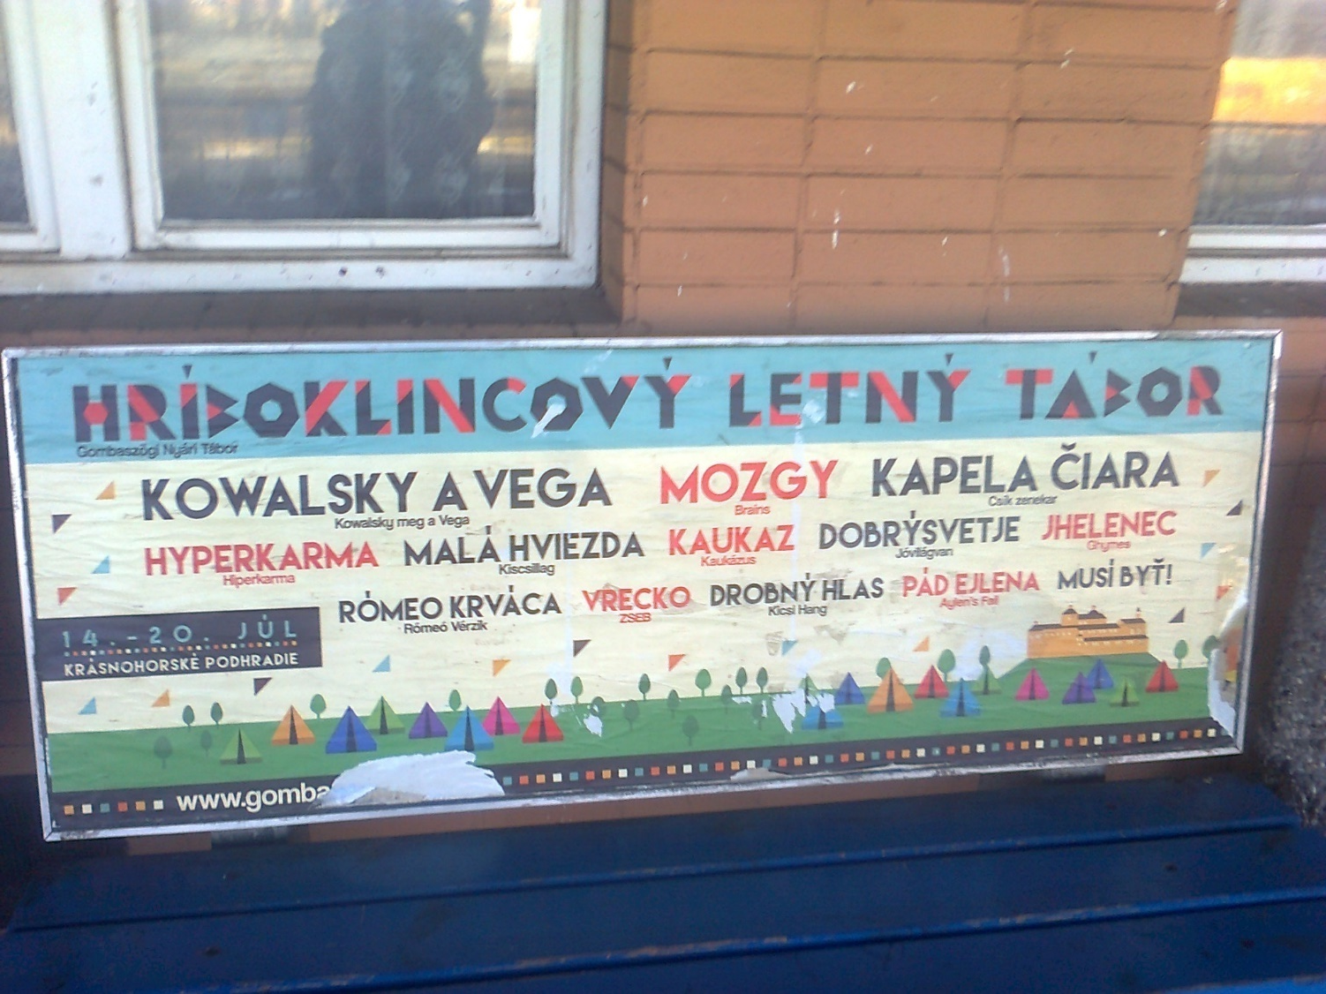

Slide 43
Jazyková krajina
Koncepcia jazykovej krajiny zahŕňa pohľad na pestrosť spoločnosti, politické ideológie, ako aj na používanie jazyka.
Ako výskumná metóda čerpá zo sociolingvistiky, semiotiky, folkloristiky, histórie, práva, geografie, prípadne z etymológie.
Je vizuálnym signálom pre cudzincov o etnickom zložení danej oblasti.

Slide 44
Priekopníkmi cieleného teoretického a metodologického výskumu jazykovej krajiny („linguistic landscape“) sú R. Y. Bourhis a R. Landry: charakterizujú jazykovú krajinu ako jazyk verejných dopravných značiek, reklamných bilbordov, názvov ulíc, miestnych názvov, komerčných nápisov na obchodoch a verejných nápisov na správnych budovách. (1997, dostupné online)
Geosemiotický prístup k skúmaniu tabúľ a nápisov bol ukotvený v diele R. Scollon a S. W. Scollon (2003)

Slide 45
Funkcie jazykovej krajiny
Podľa R. Y. Bourhisa a R. Landryho (1997) je možné rozlíšiť dve funkcie jazykovej krajiny:
      informačnú – informácie o jazykovej charakteristike územia, hraniciach jednotlivých jazykových skupín, sociolingvistickom zložení obyvateľov daného územia, príp. o mocenských a statusových vzťahoch medzi skupinami tu žijúcimi.
      symbolickú – prítomnosť/neprítomnosť (vlastného) jazyka v krajine môže mať vplyv na to, ako sa cíti jedinec ako člen určitej jazykovej skupiny vo viacjazyčnom prostredí, ako aj odrážať relatívnu silu príslušnej jazykovej skupiny.

Slide 46
Cs. Bartha, P. Laihonen a T. P. Szabó (2013: 15) – symbolická funkcia jazykovej krajiny spočíva v priraďovaní atribútov priestoru.
príklad: umiestnenie maďarských názvov ulíc v niektorých mestách, čím si po maďarsky hovoriace obyvateľstvo sčasti privlastňuje dané územie. Práve to je dôvodom konfliktov ohľadne maďarského označenia ulíc, námestí, pamätných tabúľ a iných značení na verejnom priestranstve. Ak vzťah medzi minoritou a majoritou nie je práve harmonický, niektorí príslušníci majority môžu takého označovanie považovať za provokačné.

Slide 47
carryover effect - R. Y. Baurhis a R. Landry (1997)
prenosný účinok na jazykové správanie členov skupiny.
hrubé rysy jazykovej krajiny – R. Y. Baurhis a R. Landry (1997)
Spočívajú vo viditeľnosti a výraznosti jazykov verejných a komerčných nápisov na danom území.
Či je jazyk určitej skupiny na danom území viditeľný a nakoľko je ako faktor významný pre vitalitu užívania vlastného jazyka skupiny.

Slide 48
Časť B
Výskumy
pri skúmaní charakteru a zloženia jazykovej krajiny ako väčšieho územného celku sa uplatňujú zväčša kvantitatívne výskumné metódy (Győriová Baková 2017: 23)
najčastejšie ide o počítanie výskytu jednotlivých jazykov na nápisoch na centrálnych, resp. frekventovaných územiach mesta (hlavné línie metra, frekventované ulice, pešie zóny). (Győriová Baková 2017: 23)
Počítanie nápisov podľa jazykov je možné upresniť rozlíšením typov nápisov podľa rôznych kritérií. Pri takomto prístupe by však mal výskumník dbať o to, aby parametrizácia nezostala rudimentálna, t. j. klasické delenie na nápisy, za ktoré je zodpovedná nejaká verejná inštitúcia a nápisy súkromných osôb alebo spoločností, resp. iné podobné delenie. (Győriová Baková 2017: 23)
Problematickým prvkom kvantitatívne orientovaného výskumu môže byť aj to, že sa nezohľadní viditeľnosť a výraznosť textov v jednotlivých jazykoch, pričom práve tá by mohla mať rolu pri vnímaní vitality a statusu toho ktorého jazyka. (Győriová Baková 2017: 23)

Slide 49
Výskum jazykovej krajiny väčšinou prebieha na takých územiach, ktoré spoločne obývajú rozdielne etnicko-jazykovo-kultúrne spoločenstvá.
Z hľadiska výskumu jazykovej situácie na Slovensku je zaujímavá jazyková krajina zmiešaných pohraničných oblastí (v tejto práci so zameraním na južné Slovensko, resp. Komárno.)
V medzinárodnom kontexte sa skúmaním jazykovej krajiny južného Slovenska zaoberali najmä Cs. Bartha, P. Laihonen, T. P. Szabó (viď. publik. 2013), ale aj M. Sloboda (2009, s. 173), ktorý dospel k záveru, že slovenská majorita sa obáva toho, že maďarská menšina nie je lojálna k mladej Slovenskej republike, čo môže viesť k odčleneniu južných oblastí krajiny.
Pri skúmaní oblasti južného Slovenska by sa nemalo zabúdať na sledovanie uplatňovania vizuálneho jazykového práva tamojších obyvateľov (viď. Lőrincz 2019 a,b).
LŐRINCZ, Gábor 2019a. Egy délnyugat-szlovákiai kisváros kétnyelvű és multikulturális nyelvi tájképe a múltban és a jelenben. In: A nyelvföldrajztól a névföldrajzig X. Nevek a nyelvpolitikai küzdőtérben. Szombathely–Budapest: Savaria University Press–Magyarságkutató Intézet. 159–174 (v tlači). LŐRINCZ, Gábor 2019b. Identitásjelölő elemek egy délnyugat-szlovákiai kisváros nyelvi tájképében. Acta Universitatis de Carlo Esztrerházy nominate. Sectio Linguistica Hungarica. TOM. XLV. (v tlači).

Slide 50
Jazyková krajina južné Slovensko
obraz jazykovej krajiny zachytila aj L. Satinská (2013) v Bratislave.
Zistila, že niekdajšia trojjazyčnosť mesta už nie je viditeľná dokonca ani na korze.
Maďarčina sa z verejného priestoru úplne vytratila a bola nahradená anglickými nápismi, resp. všeobecne zrozumiteľnými značkami.
Vo svojej štúdii podotýka aj to, že obchodníci v komunikácii vychádzajú v ústrety klientom, t. j. dorozumievajú sa okrem slovenčiny aj v nemčine a angličtine.

Slide 51
K podobným záverom došiel aj P. Laihonen (2012: 45), ktorý skúmal jazykovú krajinu obcí na južnom Slovensku.
Zistil, že sa prítomnosť maďarského obyvateľstva vizuálne neodráža primerane k jeho počtu.
Uprednostňujú sa predovšetkým slovenské nápisy, dokonca ani úradné tabule častokrát nie sú viditeľné v jazyku národnostnej menšiny.
P. Laihonen v závere konštatuje, že nepociťuje ohrozenie štátneho jazyka na tomto území, naopak, cíti potrebu zákonom zabezpečeného uľahčenia používania nápisov v jazyku menšín.

Slide 52
Jazyková krajina Komárna (Győriová Baková 2017: 54 – 58)
Skúmanie jazykovej krajiny nesporne slúži na dokreslenie celkovej jazykovej situácie mesta. Prostredníctvom zobrazených nápisov získavame vizuálne informácie o obyvateľstve, o národnostnom, resp. jazykovom zložení danej oblasti, ale v neposlednom rade aj o jazykovej politike.
V Komárne pôsobia občianske iniciatívy (porov. Horony, Orosz a Szalay, 2012, s. 124), ako napr. Za lepšie Komárno, ktoré dosiahlo vrátenie maďarského názvu komárňanskej nemocnici alebo Si dôležitý!, ktoré dosiahlo dvojjazyčné nápisy v predajni hypermarketu Tesco – na tomto mieste treba podotknúť, že dvojjazyčné nápisy fungujú aj v predajni v maďarskom Komárome.

Slide 53
V uplynulých rokoch sa v meste konalo niekoľko, väčšinou civilných akcií za dosiahnutie dvojjazyčnosti v meste:
máj 2011 – žiadali, aby bola tabuľa s názvom nemocnice opäť aj v maďarčine, odvtedy nemocnica dôsledne dbá o svoju dvojjazyčnosť;
jún 2011 – v celom meste, najmä však na obchody a pohostinstvá komunikujúce len v slovenčine, sa rozlepili nálepky apelujúce na maďarské nápisy;
júl 2011 – mestské zastupiteľstvo vydalo smernicu, v ktorej upozorňuje miestnych podnikateľov na potrebu dodržania dvojjazyčnosti;
máj 2012 – civilná akcia proti jednojazyčnosti na železničnej stanici;
október 2012 – na nátlak civilnej organizácie boli v novootvorenej predajni Tesco rozmiestnené slovenské nápisy;

Slide 54
november 2012 – po rekonštrukcii autobusovej stanice boli prepravnou spoločnosťou rozmiestnené dvojjazyčné tabule;
máj 2013 – slovenské (jednojazyčné) bilbordy boli polepené nálepkami „Ha kell a pénzünk, kérjétek magyarul is!“ (Ak chcete naše peniaze, pýtajte si ich aj po maďarsky! prekl. Eva Gy.B.);
október 2013 – vďaka miestnym civilom sa komárňanský Mercury Market stal úplne dvojjazyčným;
2014 – mesto muselo odstrániť informačné tabule popularizujúce Komárňanskú pevnosť, ktoré niekto svojvoľne osadil, v opačnom prípade by Odbor dopravy a pozemných komunikácií v Nitre vyrubil mestu pokutu vo výške 33 tisíc eur;
jún 2015 – umiestnenie maďarského nápisu na sochu Cyrila a Metoda, ktorá však bola po 4 mesiacoch, doteraz nevedno kým, odstránená;
apríl 2017 – dvojjazyčný názov železničnej stanice Komárno umiestnený na priečelie jej budovy.

Slide 55
Predchádzajúce výskumy jazykovej krajiny
v Komárne
V roku 2015 prebehol pod vedením G. Tokára a jeho spolupracovníkov dotazníkový prieskum v centre Komárna zameriavajúci sa na dvojjazyčnosť miestnych podnikateľov. (dostupné online)
Prieskum sa uskutočnil na objednávku Fórum inštitútu pre výskum menšín a zameral sa na 106 obchodov v historickom centre mesta, na ich komunikačný jazyk so zákazníkmi, či je pre nich dôležité používanie maďarského jazyka a celkovo na názor na dvojjazyčnosť.
Jedným z výsledkov prieskumu bolo, že pojem dvoj- či viacjazyčnosti nie je pre väčšinu respondentov interpretovateľný. Až dve tretiny obchodníkov uviedlo, že ich prevádzka je dvojjazyčná, avšak táto dvojjazyčnosť sa v skutočnosti obmedzila na tabuľky otvorené -zatvorené, prípadne na obchodný štítok. Iba v 40% obchodov boli všetky nápisy dvojjazyčné a v 20% sa vyskytovali nápisy len v slovenčine.
Z dotazníkového výskumu však vyplynulo, že v takmer všetkých obchodoch je možné komunikovať aj v maďarčine (aj predavači s materinským jazykom slovenským rozprávajú po maďarsky), čiže komunikačná dvojjazyčnosť je bežná, kým vizuálna zriedkavejšia.
Napriek tejto skutočnosti sa ďalej zistilo, že v Komárne prevládajú pozitívne stereotypy vzhľadom na dvojjazyčnosť - väčšina obchodníkov si myslí, že dvojjazyčnosť zabezpečí širší okruh zákazníkov, láka slovenských Maďarov a neodpudzuje Slovákov, navyše, komunikácia v inom ako slovenskom jazyku vytvára pozitívny obraz o prevádzke.

Slide 56
Až 70 % respondentov si myslí, že komárňanským Maďarom záleží na tom, akým jazykom sa s nimi v službách komunikuje a 61 % sa domnieva, že používanie výlučne slovenského jazyka znamená stratu miestnych klientov maďarskej národnosti.
Výrazný rozdiel v názoroch na dvojjazyčnosť sa však prejavil medzi respondentmi slovenského a maďarského materinského jazyka.
Počas prieskumu oslovili 17 po slovensky a 89 po maďarsky hovoriacich obchodníkov. Zo Slovákov boli ochotní odpovedať len štyria, z Maďarov 64.
Autori zo svojich skúseností v teréne vyvodili záver, že pre slovenskú societu je otázka dvojjazyčnosti tabuizovaná, považovaná za zdroj konfliktov, ba sa priam považuje za podporu nacionalizmu už aj záujem o zvyklosti v oblasti používania jazykov.

Slide 57
V máji 2016 sa uskutočnil v historickom centre Komárna prieskum zameriavajúci sa na nápisy a tabule na fasádach domov na Klapkovom námestí, Župnej a Palatínovej ulice (vlastný výskum E. GY. B., len časti v pešej zóne spomenutých ulíc).
Výsledky graficky zaznamenáva Tabuľka:
Nápisy v centre Komárna
JAZYK | POČET
SLOVENČINA (SK) | 247
MAĎARČINA (HU) | 17
SK + HU | 105
SK + OBRÁZOK | 19
ANGLIČTINA (AJ) | 51
NEMČINA (NJ) | 2
SK + HU + AJ + NJ | 8
SK + HU + AJ | 8
SK + HU + NJ | 1
AJ + NJ | 1
SK + AJ + NJ | 1
SK + AJ | 7
INTERNACIONALIZMY | 46
OBRÁZKY (LOGÁ) | 204

Slide 58
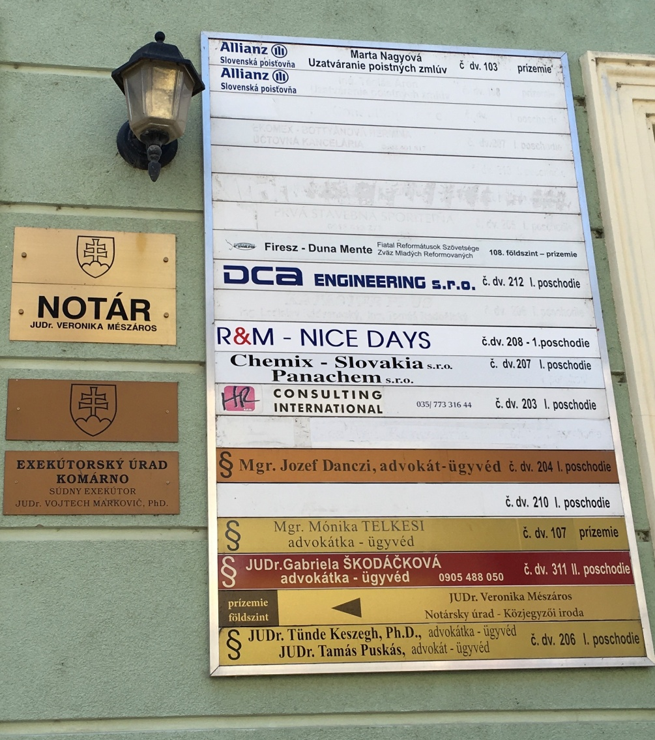

Slide 59
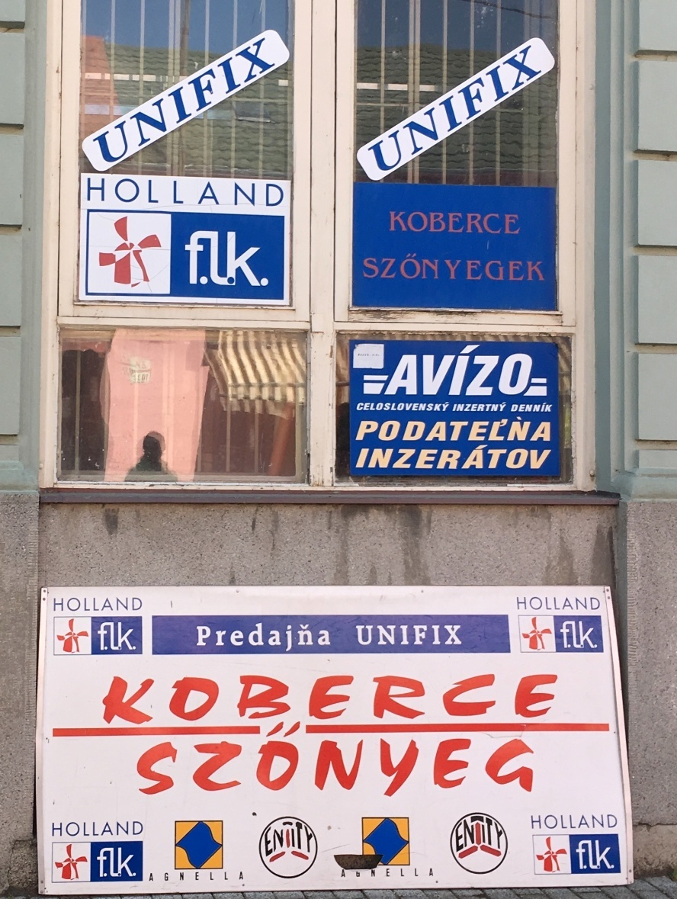
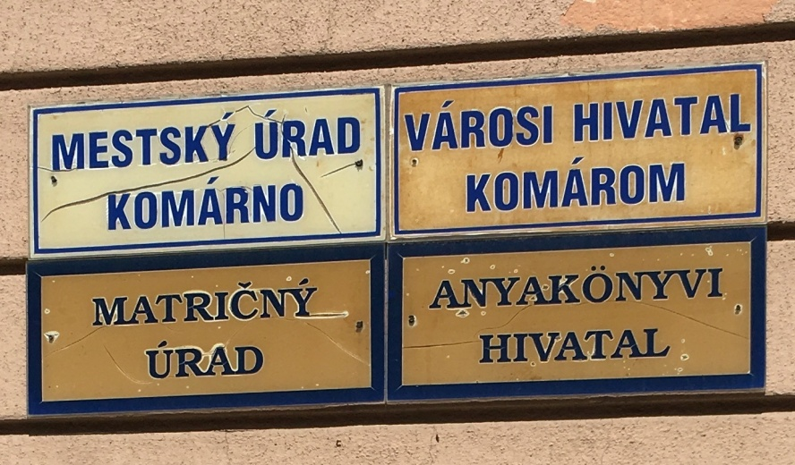
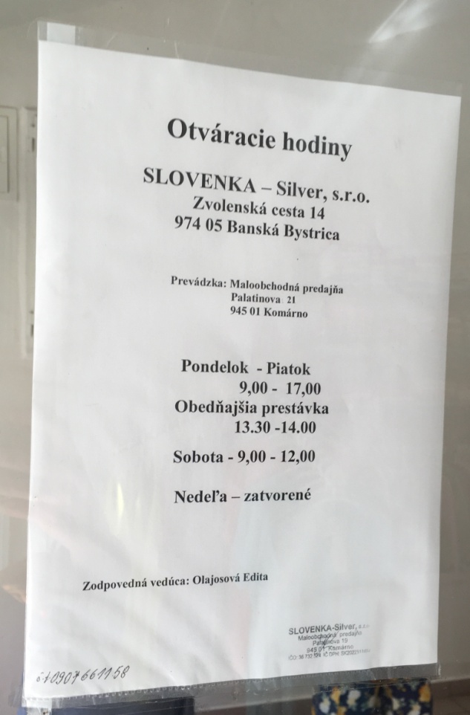

Slide 60
V centre mesta Komárno prevládajú slovenské nápisy a obrázky, resp. logá rôznych firiem a značiek. Na treťom mieste sú dvojjazyčné, slovensko-maďarské tabule, anglický jazyk a na štvrtom internacionalizmy, teda všeobecne zrozumiteľné nápisy.
Zaujímavým bolo zistenie týkajúce jednotlivých obchodov. Kým miestni obchodníci uprednostnili dvojjazyčné nápisy (väčšinou však len pri otváracích hodinách, nie všetky informácie boli dostupné v maďarskom jazyku), celoslovenské, resp. zahraničné reťazce výlučne slovenské - okrem kníhkupectva Panta Rhei (vysvetlením môže byť fakt, že jej majiteľom je László Bödők, „slovenský Maďar“).
Prevažovali dvojjazyčné otváracie hodiny, avšak ostatné údaje o prevádzke, potrebné len pre slovenské úrady, boli uvedené len v slovenskom jazyku (okrem už spomenutého kníhkupectva).
Zaznamenali sa rôzne hybridné nápisy, napr. „Slovenka since 1921“, ktoré pôsobia priam komicky.

Slide 61
Výlučne po maďarsky boli napísané len pozvánky na rôzne kultúrne podujatia, prípadne pamätné tabule vystavené súkromnými organizáciami. Pamätné tabule osadené mestom sú však vždy dvojjazyčné.
Dvojjazyčnosť je dôsledne dodržiavaná zo strany mesta a štátu. Všetky nápisy na fasádach úradov a inštitúcií, ako aj názvy ulíc sa uvádzajú v slovenskom a v maďarskom jazyku rovnocenne (rovnaká veľkosť písma, farba aj viditeľnosť).
Pre jazykovú krajinu historického centra Komárna je teda charakteristické, že pokračuje v ceste jazykovej ekonomizácie na úkor maďarčiny.
Aj týmto prieskumom sa podopierajú zistenia už spomenutých predchádzajúcich výskumov, že v Komárne je vizuálna dvojjazyčnosť v ústraní. Kým dvojjazyčné nápisy sa vyskytujú pomenej, do popredia sa dostávajú rôzne všeobecne zrozumiteľné logá, nápisy a reklama.
Otázkou však zostáva: aký zmysel má jazyková ekonomizácia, ak sa priestor zahlcuje vizuálnym smogom?

Slide 62
Vlnu búrlivej diskusie vyvolalo aj osadenie maďarského názvu železničnej stanice na priečelie budovy v apríli 2017.
Kým miestne média s nadšením informovali o tejto udalosti, na sociálnych sieťach sa rozprúdila ostrá diskusia medzi obyvateľmi. Titulný článok stránky „Ahoj Komárno“ na Facebook-u ohodnotilo do polnoci 30. apríla 433 používateľov sociálnej siete a zobrazilo sa 104 komentárov (ktoré sa však ďalej nespočítateľne rozvetvovali).
Z tých, ktorí hodnotili článok sa 361 vyjadrilo, že sa im príspevok páči, 40 používateľov cítilo hnev, 20 to považovalo za „super“, 7 to rozosmialo, 4 boli smutní a jeden sa divil (podľa emotikonov, ktorými je možné jednotlivé príspevky označiť).
Je teda možné konštatovať, že používatelia prejavili skôr pozitívny postoj k dvojjazyčnému názvu železničnej stanice.

Slide 63
Komentáre k príspevku je možné rozdeliť do niekoľkých skupín:
pozitívne: nezávisle od komunikačného jazyka (teda v slovenčine aj v maďarčine), slovenské komentáre argumentujú najmä tým, že ide o prejav úcty;
neutrálne: komentujúcim neprekáža samotný nápis, avšak považujú za dôležitejšiu potrebu riešenia nezamestnanosti v meste, zlej ekonomickej situácie, ako aj dezolátneho stavu pozemných komunikácií;
negatívne: ostré protimaďarské názory, apelovanie (nie celkom presné) na absenciu slovenských nápisov v okolitých štátoch, ale aj vyhranené nacionalistické názory zo strany Slovákov.
Napriek tomu, že mnohé časti tejto verejnej diskusie skĺzli do až primitívneho nacionalistického konfliktu bohato zastúpeného príslušníkmi oboch národností, v závere možno skonštatovať, že poskytol obraz jazykovej situácie v Komárne.
Ak sa odhliadne od prezentovaných názorov a zameria sa len na používané jazyky, zistí sa, že pod príspevkom sa striedajú slovenské a maďarské komentáre a to tak, že všetci všetkým rozumejú.
Nie je teda dôležité, akej je kto národnej príslušnosti, dôležité je naplniť jednu z hlavných úloh jazyka – komunikáciu. Ideálne by však bolo, keby sa energia z takýchto konfliktov presunula na zmysluplnejšie činnosti, prospešné obyvateľom mesta.

Slide 64
6. novembra 2019 na PF UJS sa uskutočnila konferencia s názvom: Dvojjazyčnosť Komárna v zrkadle jazykovej krajiny mesta.
Na konferencii prednášatelia sa zaoberali jazykovou krajinou miest Komárno (Slovensko) a Komárom (Maďarsko).
Béla Istók: Výskum obchodných mien mesta Komárom z hľadiska slovotvorby
Gábor Lőrincz: Jazykové problémy v jazykovej krajine
Szabolcs Simon: Identita – postoje – jazyk v kruhu bilingválnych hovoriacich v Komárne
Tamás Török: Dvojjazyčnosť a mapy. Miestne názvy v Komárne a okolí.

Slide 65
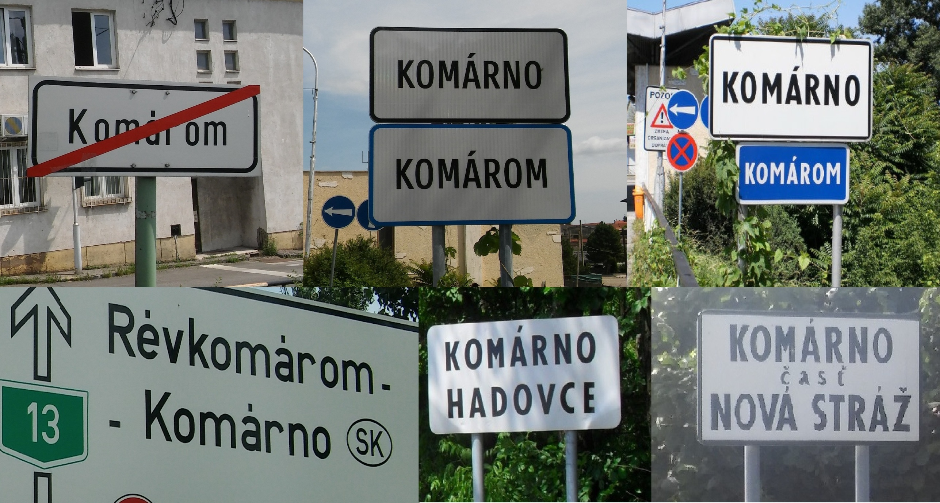
Jeden- a dvojjazyčné tabule v Komárne a v Komárom
Zdroj obrázok: príspevok Gábora Lőrincza s názvom Jazykové problémy v jazykovej krajine

Slide 66
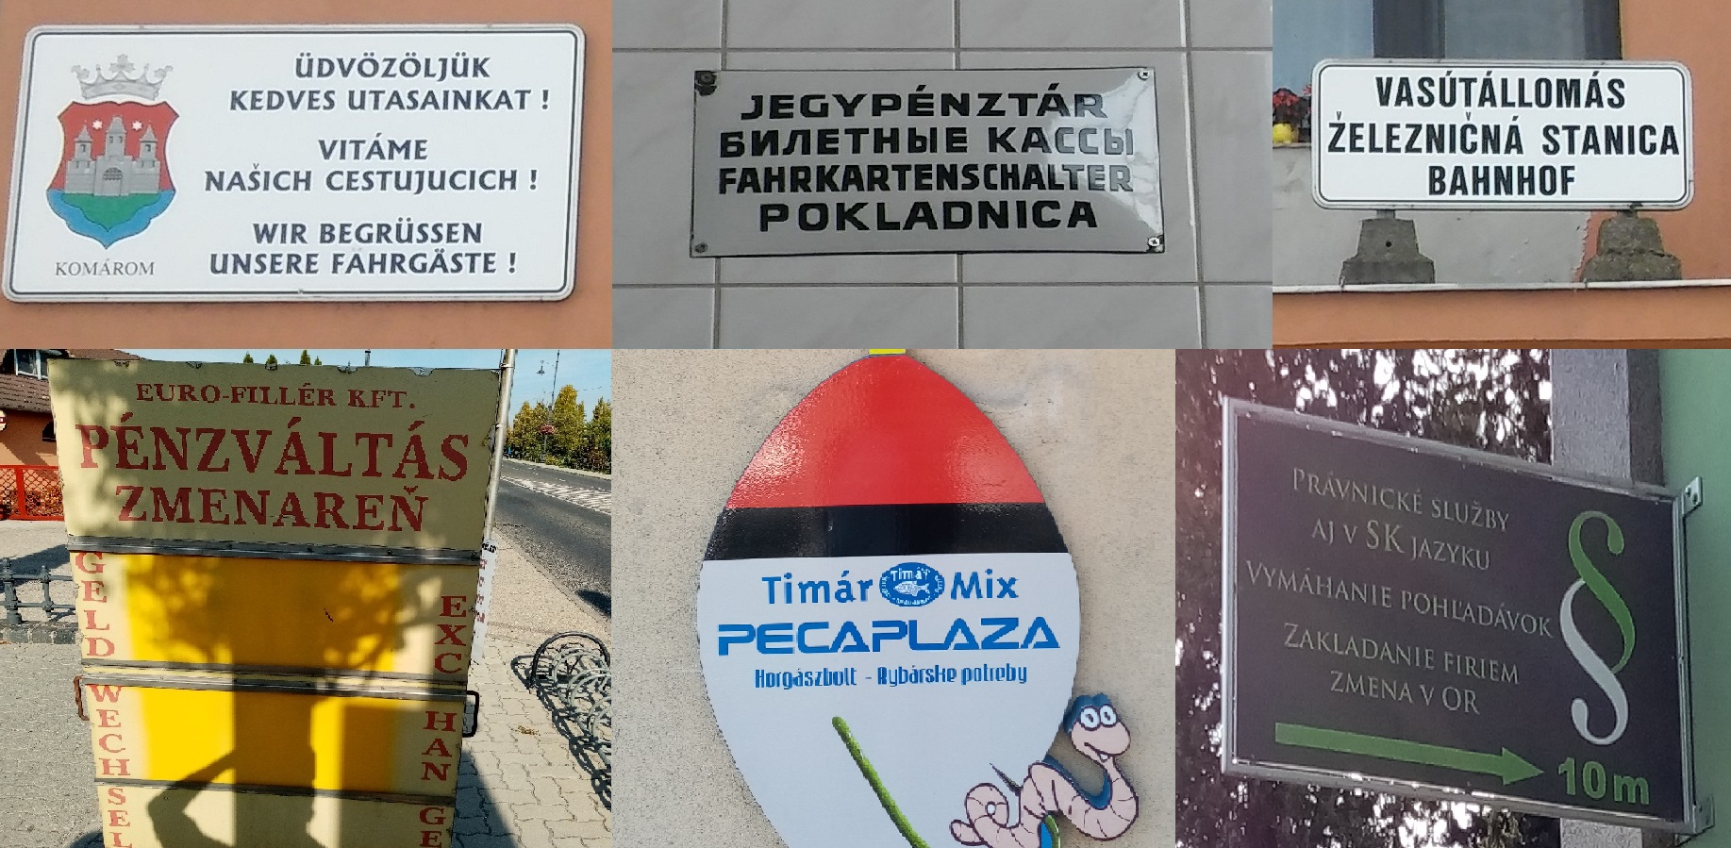
Počas výskumu sa zistilo, že aj v meste Komárom sa vyskytnú slovenské nápisy.
Zdroj obrázok: príspevok Gábora Lőrincza s názvom Jazykové problémy v jazykovej krajine

Slide 67
Literatúra
BARTHA Csilla – LAIHONEN, Petteri – SZABÓ T. P. 2013. Nyelvi Tájkép kisebbségben és többségben egy új kutatási területről. Dostupné na: http://www.prominoritate.hu/folyoiratok/2013/ProMino-1303-02-bartha-laihonen-szabo.pdf
BAUKO, Ján 2019: Propriálno-semiotický obraz bilingválnych obcí Slovenska. IN: Konvergencie a divergencie v propriálnej sfére. Bratislava: VEDA. 138 – 148.
CSERNICSKÓ István 2015: Nyelvek vetélkedése a nyelvi tájképben: kárpátaljai példa IN: Alkalmazott nyelvtudomány 2015. 71 – 84.
DOLNÍK, Juraj 2009: Všeobecná jazykoveda. Bratislava: VEDA.
DOLNÍK, Juraj – PILECKY, Marcel 2012: Koexistencia Slovákov a Maďarov na južnom Slovensku. (Sociolingvistický príspevok). IN: Jazykovedný časopis 63/1. 3 – 30.
DUDOK, Miroslav 2008: Diasporálna slovenčina a preventívna lingvistika. IN: Jazyk a jazykoveda v pohybe. Bratislava: VEDA. 267 – 277.
FINGER, Zuzana 1999: Jazyk vidieckeho obyvateľstva na južnom Slovensku. IN: Slovenčina v kontaktoch a konfliktoch s inými jazykmi. Bratislava : Veda. 67 – 74.
GORTER, Durk (Ed.): 2006: Linguistic Landscape. A New Approach to Multilingualism. Clevendon – Buffalo – Toronto: Multilingual Matters.
GYŐRIOVÁ BAKOVÁ, Eva 2015a: Jazyková situácia v Komárne. IN: Jazyk v politických, ideologických a interkultúrnych vzťahoch. Sociolinguistica slovaca 8. Bratislava: VEDA. 332 – 342.
GYŐRIOVÁ BAKOVÁ, Eva 2015b: Language situation in Komárno. IN: Transboundary Symbiosis over the Danube (Part II): Road to a Multidimensional Ethnic Symbiosis in the Mid-Danube Region. Sapporo: Slavic-Eurasian Research Center, Hokkaido University. 161 – 174.
GYŐRIOVÁ BAKOVÁ, Eva 2017: Jazyková situácia a jazyková krajina na Slovensku (Komárno). Nepublik. diz. práca. 2017.
KONTRA Miklós 2006: A határon túli magyar nyelvváltozatok. IN: Magyar nyelv. Budapest: Akadémiai Kiadó. 549 – 576.
KRALČÁK, Ľubomír 2015: Slovenčina v pohybe. Nitra: UKF. 42 – 51.
LAIHONEN, Petti 2013. The Linguistic Landscape (LL) of villages in Southern Slovakia, Szeklerland (Romania) and Transcarpathia (Ukraine): An expansion of the sociolinguistic descriptions and an analysis of visual code-choice. In: Theory and Practice of Linguistic Landscape. Dostupné online: http://www.nytud.hu/nyelvitajkep/en/abstr-eng.html
LANSTYÁK István 2010: Typy jazykových problémov v maďarskej jazykovej komunite. IN: Kontexty identity. Jubilejný zborník na počesť Anny Divičanovej – Az identitás kontextusai. Köszöntő könyv Gyivicsán Anna tiszteletére. Békéscsaba: Országos Szlovák Önkormányzat – ELTE BTK Szláv Filológiaia Tanszék – Ústav etnológie SAV – Magyarországi Szlovákok Kutatóintézete. 190 – 197.
LANSTYÁK István 2011: Végbement vagy elmaradt nyelvcserék nyelvi emlékei a magyar – szlovák nyelvhatáron. IN: Magyarok Szlovákiában VII. Nyelv. Somorja: Fórum Kisebbségkutató Intézet. 253 – 267.
LŐRINCZ Gábor 2019a. Egy délnyugat-szlovákiai kisváros kétnyelvű és multikulturális nyelvi tájképe a múltban és a jelenben. IN: A nyelvföldrajztól a névföldrajzig X. Nevek a nyelvpolitikai küzdőtérben. Szombathely–Budapest: Savaria University Press–Magyarságkutató Intézet. 159–174.
LŐRINCZ Gábor 2019b. Identitásjelölő elemek egy délnyugat-szlovákiai kisváros nyelvi tájképében. Acta Universitatis de Carlo Esztrerházy nominate. Sectio Linguistica Hungarica. TOM. XLV. (v tlači).

Slide 68
NEKVAPIL, Jiří – SHERMAN, T. – BALOGH, E. – BALLA, Á.T. – ENGELHARDT, O. 2009: Interakció előtti menedzselés multinacionális nagyvállalatoknál Közép-Európában. IN:Tanulmányok a kétnyelvűségről, IV. Dunaszerdahely: Gramma Nyelvi Iroda, 24 – 46.
NEUSTUPNÝ, Jiří 2006: Sociolinguistic aspects of social modernization. IN: Sociolinguistics / Soziolinguistik. Volume 3 / 3. Teiband. Berlin, New York: Walter de Gruyter. 2209 – 2224.
ONDREJOVIČ, Slavomír 2006: Slovenčina ako jazyk majoritný a minoritný. IN: Kultúra, jazyk a história Slovákov v Maďarsku. Békešská Čaba: Výskumný ústav Slovákov v Maďarsku. 185 – 189.
SATINSKÁ, Lucia 2013: Jazyková krajina – naša realita v nápisoch. IN: Romboid 48 / 1. 82 – 85.
SATINSKÁ, Lucia 2016: Zneviditeľnenie a zjemnenie: reflexie verejného používania maďarčiny u bratislavských viacjazyčných trojgeneračných rodín. IN: Slovenský národopis 64 / 1. 32 – 46.
SATINSKÁ, Lucia 2014. Jazyková krajina Bratislavy: Dunajská ulica = Linguistic Landscape of Bratislava: Dunajská street. IN: Polarity, paralely a prieniky jazykovej komunikácie. Banská Bystrica: Belianum. 157 – 167.
SHOHANY, Elana – GORTER, Durk 2009: Linguistic Landscape. Expanding the Scenery. New York: Routledge.
SCHMITT, Holger 2018: Language in the Public Space. An introduction to the Linguistic Landscape. Amazon.
SLOBODA, Marián 2009: State ideology and linguistic landscape: A comparative analysis of (post)communist Belarus, Czech Republic and Slovakia. IN: Linguistic Landscape: Expanding the Scenery. New York – London: Routledge. 173 – 188.
SLOBODA, Marián – SZABÓ-GILINGER Eszter – VIGERS, Dick – ŠIMIČIĆ, Lucija 2010. Carrying out a language policy change: advocacy coalitions and the management of linguistic landscape In: Current Issues in Language Planning. Vol. 11, No. 2, May 2010. 95–113. DOI: 10.1080/14664208.2010.505067
SZABÓMIHÁLY Gizella 2017: A magyar nyelv használata a közigazgatásban a Magyarországgal szomszédos országokban. IN: A magyar nyelv jelene és jövője. Budapest: Gondolat Kiadó. 299 – 320.
TÓTH Sándor János – TUŠKA, Tünde – UHRINOVÁ, Alžbeta – ŽILÁKOVÁ, Mária 2005. Jazyková situácia v Slovenskom Komlóši. IN: Používanie slovenského jazyka v Békešskej župe. Békešská Čaba: Výskumný ústav Slovákov v Maďarsku. 240 – 325.
TUSKA Tünde 2015: Používanie slovenského jazyka v rozličných komunikačných sférach a situáciách v Maďarsku. IN: Duchovná a sociálna kultúra menšín v majoritnom prostredí. Békešská Čaba: Výskumný ústav CSSM. 168 – 173.
TUŠKOVÁ, Tünde 2014: Stereotypy a predsudky študentov slovenského pȏvodu v Maďarsku. IN: Registre jazyka a jazykovedy II: Na počesť Daniely Slančovej. Prešov: Filozofická fakulta Presovskej univerzity. 258 – 263.
TUŠKOVÁ, Tünde 2016: Slovenský jazyk v univerzitnom bilingválnom prostredí. Békešská Čaba: VÚSM.
UHRINOVÁ, Alžbeta 2011: Súčasná jazyková situácia v Maďarsku. Nadlak: Vydavateľstvo Ivan Krasko.
VAN MENSEL, Luk – VANDENBROUCKE, Mieke – BLACKWOOD, Robert 2017: Linguistic Landscapes. IN: The Oxford Handbook of Language and Society. Oxford: Oxford University Press. 423 – 450.

